Slide 1
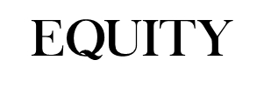
Кримінальні аспекти при виконанні судових рішень
Тарас Пошиванюк, партнер ЮК

Slide 2
«Право на справедливий суд є
ілюзорним, якщо судове рішення залишається невиконаним»
Європейський суд з прав людини

Slide 3
Системність проблеми
«Бурмич та інші проти України» від 12 жовтня 2017 р. №46852/13, у якому встановлено факт невжиття державою заходів для розв’язання системної проблеми невиконання рішень, визначеної у пілотному рішенні - «Юрій Миколайович Іванов проти України» від 15 жовтня 2009 р. № 40450/04.
Зокрема, ЄСПЛ зазначив, що він знаходиться під ризиком початку роботи в якості частини української системи правосуддя та підміни себе українським органом влади.
«Юрій Миколайович Іванов проти України» від 15 жовтня 2009 р. № 40450/04, у якій ЄСПЛ констатував наявність несумісної із положенням Конвенції про захист прав і основоположних свобод людини практики, яка полягає у систематичному невиконанні державою-відповідачем рішень національних судів, за виконання яких вона несе відповідальність і у зв’язку з якими сторони, права яких порушені, не мають ефективних засобів юридичного захисту.

Slide 4
СТАТИСТИКА
Загальний показник виконання рішень національних судів 12-18 %
Загальний показник виконання рішень Європейського суду з прав людини не більше 5%

Slide 5
ПРАКТИКА
У Х В А ЛА
15 грудня 2017 року суддя Солом’янського районного суду м. Києва
в складі: головуючого - судді КІЗЮН Л.І. при секретарі: Продан М.В.
УХВАЛИВ:
Заяву позивача ОСОБА_1 задовольнити, в якості забезпечення позову:
Заборонити ПАТ КБ «ПРИВАТБАНК», Міністерству фінансів України, консультантам, юридичним радникам чи іншим особам, які надають послуги ПАТ КБ «ПРИВАТБАНК» та/або Національному банку України та/або Міністерству фінансів України, зокрема та не обмежуючись AlixPartners Services UK LLP (Великобританія), Kroll Associates U.K. LLP (Великобританія), Hogan Lovells International LLP (Великобританія), їх дочірнім підприємствам та/або представництвам та/або філіям, Товариству з обмеженою відповідальністю «Астерс», Товариству з обмеженою відповідальністю «Астерс Консалт», Товариству з обмеженою відповідальністю «АЛІКСПАРТНЕРЗ (УКРАЇНА)» виконувати умови, вимоги та будь-які інші положення будь-яких договорів, угод, контрактів, довіреностей та будь-яких інших правочинів, укладених з Національним банком України та/ або ПАТ КБ «ПРИВАТБАНК» та/або Міністерством фінансів України, що прямо та/або опосередковано стосуються та/або будь-яким чином впливають та/або впливатимуть на права та/або законні інтереси ОСОБА_1, в тому числі та не обмежуючись заборонити виконувати будь-які повноваження та користуватися будь-якими правами, що прямо чи опосередковано зазначені та/або випливають з будь-яких договорів, угод, контрактів, довіреностей та будь-яких інших правочинів, укладених з Національним банком України та/або ПАТ КБ «ПРИВАТБАНК» та/або Міністерством фінансів України, що прямо та/або опосередковано стосуються та/або будь-яким чином впливають та/або впливатимуть на права та/або законні інтереси ОСОБА_1, а також заборонити діяти в інтересах та/або від імені Національного банку України та/або ПАТ КБ «ПРИВАТБАНК» та/або Міністерства фінансів України в Україні та за кордоном у напрямку та/або у спосіб та/або у формі, що прямо та/або опосередковано стосуються та/або будь-яким чином впливають та/або впливатимуть на права та/або законні інтереси ОСОБА_1
Ухвала набирає законної сили з моменту проголошення та підлягає негайному виконанню, а ії оскарження не зупиняє ії виконання.
Ухвала є обов'язковою на всій території України та може бути пред'явлена до примусового виконання протягом 3 (трьох) років в порядку, передбаченому Законом України «Про виконавче провадження».

Slide 6
ПРАКТИКА
Справа No 355/771/19 Провадження No 2-з/355/11/19
У Х В АЛ А
Іменем України
24 травня 2019 року суддя Баришівського районного суду Київської області Литвиненко О.Л. розглянувши заяву ОСОБА_1 про забезпечення позову ОСОБА_1 до Товариства з обмеженою відповідальністю «Авіакомпанія Скай ап», третя особа, яка не заявляє самостійних вимог щодо предмету спору на стороні відповідача Державна авіаційна служба України про захист прав споживачів, припинення дії, яка порушує право та примусове виконання обов`язку в натурі
УХВАЛИВ:
Задовольнити частково заяву ОСОБА_1 про забезпечення позову ОСОБА_1 до Товариства з обмеженою відповідальністю «Авіакомпанія Скай ап», третя особа, яка не заявляє самостійних вимог щодо предмету спору на стороні відповідача Державна авіаційна служба України про захист прав споживачів, припинення дії, яка порушує право та примусове виконання обов`язку в натурі.
Зупинити дію ліцензії на право провадження господарської діяльності з перевезення пасажирів повітряним транспортом, яка видана Товариству зобмеженою відповідальністю«Авіакомпанія Скай ап»(ідентифікацйний код юридичної особи: 41403314, місцезнаходження юридичної особи: 02121, м.Київ, ХАРКІВСЬКЕ ШОСЕ, будинок 201-203, ЛІТЕРА 2А) на підставі наказу Державної авіаційної служби України від 18.05.2018 No 454 «Про прийняття рішення про видачу ліцензії з перевезення пасажирів повітряним транспортом» до вирішення даного позову по суті.
Ухвала підлягає негайному виконанню з дня її постановлення незалежно від її оскарження і відкриття виконавчого провадження.
Дана ухвала відповідно до Закону України «Про виконавче провадження» є виконавчим документом та може бути пред`явлена до виконання протягом трьох років з дня її постановлення.

Slide 7
Кодекс адміністративного
судочинства України
Цивільний процесуальний
кодекс України
Господарський
процесуальний кодекс України
Стаття 14. Обов'язковість судових рішень
1. Судове рішення, яким закінчується розгляд справи в адміністративному суді, ухвалюється іменем України.
Стаття 18. Обов'язковість судових рішень
1. Судові рішення, що набрали
Стаття 18. Обов'язковість судових рішень
Судові рішення, що набрали законної сили, є обов'язковими до виконання всіма органами державної влади, органами місцевого самоврядування, їх посадовими та службовими особами, фізичними і юридичними особами та їх об'єднаннями на всій території України.
Невиконання судового рішення є
законної сили, обов'язкові для всіх органів державної влади і органів місцевого
2. Судові рішення, що набрали
самоврядування, підприємств, установ, організацій, посадових чи службових осіб та громадян і підлягають виконанню на всій
законної виконання влади,
сили, є обов'язковими до всіма органами
державної місцевого
органами
території України, а у випадках,
самоврядування, їх
посадовими фізичними
та встановлених міжнародними договорами, і згода на обов'язковість яких надана
службовими особами,
підставою для
відповідальності,
юридичними особами та їх об'єднаннями на всій території України.
Верховною Радою України, - і за її межами.
встановленої законом.
3. Обов'язковість судового рішення не позбавляє осіб, які не брали участі у справі,
2. Невиконання підставою для
судового рішення є відповідальності,
3. Невиконання судового рішення тягне за собою відповідальність,
встановленої законом.
3. Обов'язковість судового рішення не позбавляє осіб, які не брали участі у справі,
можливості звернутися до суду, якщо ухваленим судовим рішенням вирішено питання про їхні права, свободи чи інтереси.
можливості звернутися до суду, якщо ухваленим судовим рішенням вирішено питання про їхні права чи інтереси.
встановлену законом.
4. Обов'язковість судового рішення не позбавляє осіб, які не брали участі у справі,
можливості звернутися до суду, якщо
ухваленим судовим рішенням вирішено питання про їхні права, свободи, інтереси та (або) обов'язки.

Slide 8
Яким чином прискорити виконання законного судового рішення, якщо норми
ЗУ «Про виконавче провадження» не діють
ст. 382 КК України –
один із найефективніших засобів захисту інтересів особи при виконанні судового рішення
*Стаття 382. Невиконання судового рішення
1. Умисне невиконання вироку, рішення, ухвали, постанови суду, що набрали законної сили, або перешкоджання їх виконанню -
карається штрафом від п'ятисот до однієї тисячі неоподатковуваних мінімумів доходів громадян або позбавленням волі на строк до трьох років.
2. Ті самі дії, вчинені службовою особою, -
караються штрафом від семисот п'ятдесяти до однієї тисячі неоподатковуваних мінімумів доходів громадян або позбавленням волі на строк до п'яти років, з позбавленням права обіймати певні посади чи займатися певною діяльністю на строк до трьох років.
3. Дії, передбачені частиною першою або другою цієї статті, вчинені службовою особою, яка займає відповідальне чи особливо відповідальне становище, або особою, раніше судимою за злочин, передбачений цією статтею, або якщо вони заподіяли істотну шкоду охоронюваним законом правам і свободам громадян, державним чи громадським інтересам або інтересам юридичних осіб, -
караються позбавленням волі на строк від трьох до восьми років з позбавленням права обіймати певні посади або займатися певною діяльністю на строк до трьох років.
4. Умисне невиконання службовою особою рішення Європейського суду з прав людини, рішення Конституційного Суду України та умисне недодержання нею висновку Конституційного Суду України -
карається позбавленням волі на строк від трьох до восьми років з позбавленням права обіймати певні посади чи займатися певною діяльністю на строк до трьох років.

Slide 9
Підслідність
Органи Національної поліції
Слідчі органів Національної поліції здійснюють досудове розслідування кримінальних правопорушень, передбачених законом України про кримінальну відповідальність, крім тих, які віднесені до підслідності інших органів досудового розслідування.
Державне бюро розслідувань України
Слідчі органів державного бюро розслідувань здійснюють досудове розслідування злочинів:
вчинених Президентом України, повноваження якого припинено, Прем'єр-міністром України, членом Кабінету
Міністрів України, першим заступником та заступником міністра, членом Національної ради України з питань
телебачення і радіомовлення, Національної комісії, що здійснює державне регулювання у сфері ринків фінансових послуг…
вчинених службовими особами Національного антикорупційного бюро України, заступником Генерального прокурора - керівником Спеціалізованої антикорупційної прокуратури або іншими прокурорами Спеціалізованої
антикорупційної прокуратури, крім випадків, коли досудове розслідування цих злочинів віднесено до підслідності детективів підрозділу внутрішнього контролю Національного антикорупційного бюро України згідно з частиною п'ятою цієї статті;

Slide 10
Динаміка кількості засуджених
за ст. 382 КК України осіб
Період | Січень - грудень 2016 року (щодо ст. 382 КК України) | Cічень - грудень 2017 року (щодо ст. 382 КК України) | Січень - жовтень 2018 року (щодо ст. 382 КК України)
Ознака
Обліковано кримінальних правопорушень за звітний період | 3609 | 3283 | 3471
Кримінальні правопорушення, у яких особам вручено повідомлення про підозру | 73 | 38 | 67
Направлено до суду з обвинувальним актом | 61 | 27 | 58
Кримінальні правопорушення, у яких провадження закрито | 3100 | 3196 | 1870
Кримінальні правопорушення, у яких на кінець звітного періоду рішення не прийнято | 3545 | 3251 | 3400
180
160
160
143
133
140
120
100
88
80
70
60
50
40
20
0
2010 2011 2012 2014 2015 2016

Slide 11
порядок діяльності суду як органу
Об’єкт злочину
⁻ правосуддя, що передбачає точне і своєчасне виконання його рішень.
Предметом злочину за частинами 1-3 ст. 382 КК є судовий акт органів правосуддя (рішення, вирок, ухвала, постанова), який постановлений:
судом будь-якої юрисдикції (загальної чи спеціалізованої);
судом будь-якої інстанції (першої, апеляційної чи касаційної);
судом із будь-якої категорії судових справ (цивільних, господарських, адміністративних, кримінальних) набрав законної сили.
За частиною 4 ст. 382 КК – судовий акт не органів правосуддя України, а рішення Європейського суду з прав людини.

Slide 12
Суб’єктивна сторона
Об’єктивна сторона злочину
Діяння полягає в одному із таких,
альтернативно зазначених у диспозиції діянь, як:
невиконання (ухилення від виконання) вироку, рішення ухвали, постанови суду. Як правило пасивна бездіяльність щодо виконання судового рішення.
перешкоджання їх виконанню. Вчинення перешкод іншим особам щодо виконання судового рішення.
Виключно вина у формі умислу.

Slide 13
Кваліфікований склад
Суб’єкт злочину
Фізична особа, проти якої прийнято та винесено судове рішення та зобов’язано вчинити певні дії або утриматись від таких;
Юридична особа в особі посадової особи – керівника, який виступає від імені та в інтересах такої;
За частиною 2 ст. 382 КК карається злочин із формальним складом, бо встановлюється відповідальність за ті самі діяння, але вчинені спеціальним суб’єктом – службовою особою.

Slide 14
ПОРЯДОК ДІЙ ПОТЕРПІЛОЇ СТОРОНИ
Подання заяви про вчинення злочину за ст. 382 КК України;
Отримання пам`ятки про права та обов`язки потерпілого та витягу з ЄРДР із зазначенням заявника в якості потерпілої сторони;
Ініціювання слідчих дій:
допит посадових осіб юридичної особи-боржника або фізичної особи-боржника
отримання інформації щодо фінансового стану боржника
отримання інформації з ДФС щодо відкритих банківських рахунків у боржника
отримання інформації з банків щодо руху коштів по банківським рахункам боржника

Slide 16
Умови за яких слід використовувати такий спосіб виконання судового рішення як ініціювання кримінального провадження за ст. 382 КК України:
Рішення має набрати законної сили;
Наявність підтвердження, що особа, яка зобов’язана виконати судове рішення дійсно його отримала:
Вжито усіх можливих заходів щодо примусового виконання судового рішення;
Наявні докази прямої відмови у виконанні судового рішенні чи перешкоджанні у його виконанні;
Невиконання судового рішення відбувається протягом певного періоду часу;

Slide 17
Позиції касаційних судів
Умисність невиконання рішення суду
Ухвала Вищого спеціалізованого суду України з розгляду цивільних і кримінальних справ від 26.10.2013 у справі № 5-4729км13:
«Так, згідно з диспозицією ч. 1 ст. 382 КК України злочином визнається умисне невиконання службовою особою вироку, рішення, ухвали,
постанови суду, що набрали законної сили.
Тобто для притягнення ОСОБА_5 до кримінальної відповідальності за цим кримінальним законом обов'язковим було встановлення наявності у нього прямого умислу на невиконання судового рішення, - визнання, що він усвідомлював свій обов'язок виконати судове рішення, яке набрало законної сили, але, не бажаючи цього робити, не виконав припис за умови наявності можливості для його виконання.
Зазначені обставини органами досудового слідства і судом з належною повнотою встановлені не були.
Однак при цьому органи досудового слідства і суд не врахували інших доказів, які є у справі, і не дали їм оцінки для визначення наявності чи відсутності в діях ОСОБА_5 умислу на вчинення інкримінованого йому злочину.
Зокрема, під час досудового слідства і судового розгляду справи ОСОБА_5 визнаючи, що ним частково не було виконано рішення суду від 02.02.2009 року встановленого для добровільного виконання, категорично заперечував наявність у нього умислу на невиконання судового рішення, що набрало законної сили, і пояснював, що, станом на 2012 рік ним була виплачена частина боргу у сумі 9 500 грн. У ході виконання вказаного судового рішення державним виконавцем за відсутністю понятих було описане майно яке належало не йому, а його дружині а саме: причеп, два м'яких куточка, два телевізора, спальний гарнітур, пилосос. Вказане майно було передано на реалізацію у ХФ ПП «СП
«Юстиція», та було нереалізоване, через 2 роки знято з реалізації на комісійним умовах, та передано на відповідальне зберігання ОСОБА_5».

Slide 18
Значення примусового виконання рішення суду для встановлення вини та відповідальність керівника/засновника юридичної особи
Позиції касаційних судів
Вирок 14 червня 2018 року Апеляційний суд Чернігівської області у справі № 734/2614/16-к.
«Доводи сторони захисту, що боржником по виконавчому провадженні є Сираївська сільська рада, а не особисто ОСОБА_2, а відповідно він не є суб`єктом злочину, не відповідають дійсності. Установу, підприємство, об`єднання громади завжди очолюють фізичні особи, у даному кримінальному провадженні Сираївську сільську раду, її виконавчий комітет представляє сільський голова ОСОБА_2».
Вирок Рогатинського районного суду Івано-Франківської області від 22 жовтня 2018 року у справі № 349/1531/17
«Отже, незважаючи на вжиті державним виконавцем заходи, направленні на виконання Княгиницькою сільською радою Рогатинського району Івано-Франківської області постанови суду, що набрала законної сили, сільський голова ОСОБА_1, як головна посадова особа вказаної територіальної громади, до повноважень якої віднесено забезпечення додержання Конституції та законів України та який несе персональну відповідальність за здійснення наданих йому законом повноважень, реалізуючи свій злочинний умисел спрямований на невиконання рішення суду, не вжив жодних заходів на видачу ОСОБА_2 одного свідоцтво про право власності на майновий пай»

Slide 19
Щодо притягнення до кримінальної відповідальності особи, яка не визначена судовим рішенням як зобов’язана сторона.
Постанова Верховного Суду від 03.10.2018 у справі No390/757/16-к:
«Погоджуючись із висновком місцевого суду щодо відсутності в діянні ОСОБА_1 складу кримінального правопорушення, передбаченого ч. 1 ст. 382 КК, апеляційний суд вірно зазначив, що диспозиція указаної норми кримінального закону передбачає відповідальність, зокрема, за невиконання судового рішення особою (суб'єктом злочину), яка повинна його виконати, а не особою, яка повинна відбути покарання.
Пред'явлене ж ОСОБА_1 обвинувачення за встановлених фактичних обставин зводиться до ухилення останнього від відбування покарання у виді громадських робіт, а не до невиконання судового рішення, що поставлено за вину обвинуваченому.
Отже, за встановлених фактичних обставин суд першої інстанції дійшов правильного висновку про необхідність виправдання ОСОБА_1 за ч. 1 ст. 382 КК, а апеляційний суд обґрунтовано залишив без змін вирок місцевого суду в цій частині.
З такими висновками місцевого та апеляційного суду погоджується і колегія суддів касаційного суду. При цьому Верховний Суд зважає на принцип правової визначеності, згідно з яким суд касаційної інстанції попередньо визнавав правильним закриття апеляційним судом кримінального провадження щодо особи з підстав відсутності складу злочину, передбаченого ч. 1 ст. 382 КК у редакції Закону України No 767-VII від 23 лютого 2014 року (справа No 5-7103 ск 15)».

Slide 20
Позиції касаційних судів
Врахування змісту судового рішення
В ухвалі Верховного Суду України від 30.09.2010 у справі №5-3124км10 висловлено наступну позицію:
«Отже судове рішення на протязі тривалого часу не виконувалися у зв’язку з незрозумілістю самого
судового рішення як для ОСОБА_6 так і для судового виконавця.
За змістом Закону суб’єктивна сторона злочину, передбаченого ч. 1 ст. 382 КК України - тільки прямий умисел. У зв’язку з вищенаведеним підстав стверджувати, що ОСОБА_6 умисно не виконував рішення суду не має»

Slide 21
Виправдувальні вироки
Не вжито усіх заходів щодо виконання рішення
У вироку Богородочанського районного суду Івано-Франківської області у справі №354/28/17 від 16 травня 2018 року:
«ОСОБА_2 виконав рішення суду, претензій щодо виконання рішення суду не було, державні виконавці не зверталися до прокурора із поданням про невиконання рішення суду та вчинення кримінального правопорушення, в якому б просили вирішити питання про притягнення ОСОБА_2 до кримінальної відповідальності за ознаками кримінального правопорушення, передбаченого ч.1 ст. 382 КК за невиконання рішення суду. Зворотне стороною обвинувачення не доведено.
ОСОБА_1 того, невиконання судового рішення, передбаченого статтею 382 КК України, є злочином із преюдицією, під яким розуміють таке посягання, кримінальна відповідальність за яке настає за умови попереднього притягнення цієї ж особи до юридичної відповідальності іншого виду (наприклад, цивільно-господарської, адміністративної, дисциплінарної).
Посилання потерпілої на те, що обвинувачений ОСОБА_2 не в повному обсязі провів перебудову добудови до квартири № АДРЕСА_1 та не звільнив її земельну ділянку від самочинного будівництва, загальною площею 0,0022 га., не є підставою для притягнення ОСОБА_2 до кримінальної відповідальності за ч.1 ст.382 КК України.
Оскільки стороною обвинувачення не надано доказів на підтвердження того, що ОСОБА_2 дійсно ухилявся від виконання своїх зобов'язань, навмисно не виконав рішення суду, відповідно, і законних вимог державного виконавця, не представлено подання державного виконавця та начальника відділу ДВС про притягнення боржника до відповідальності, які б підтверджували навмисне ухилення боржника від зобов'язань, покладених на нього при виконанні рішення суду, суд приходить до висновку, що ОСОБА_2 слід визнати невинуватим і виправдати у зв'язку з недоведеністю в його діянні складу кримінального правопорушення.»

Slide 22
Законні дії щодо скасування арешту можуть бути кваліфіковані як кримінально карані діяння:
Ухвала Шевченківського районного суду м. Києва про накладення арешту в рамках провадження за ст. 382 КК України.
Діючи на виконання спільного злочинного плану ОСОБА_14, ОСОБА_16, спільно з іншими невстановленими на даний час особами, з використанням створених для них державним реєстратором ОСОБА_18 документів та відомостей, зазначених вище, подали до Печерського районного суду міста Києва скаргу щодо скасування арешту, накладеного ухвалою суду від 14.02.2018 на корпоративні права ТОВ «АЛЬЯНС……», кінцевим бенефіціарним власником (контролером) якої є ОСОБА_16 у зв'язку з тим, що арештоване майно підозрюваній ОСОБА_14 не належить.
За наслідками розгляду зазначеної скарги слідчим суддею Печерського районного суду міста Києва Писанцем В.А. 17.04.2018 на підставі документів прийнято рішення про скасування арешту на корпоративні права ТОВ «АЛЬЯНС…», про що внесено відомості до Єдиного державного реєстру юридичних осіб, фізичних осіб-підприємців та громадських формувань, що надало змогу ОСОБА_16 розпоряджатися активами ТОВ «АЛЬЯНС…», а також виключило можливість застосування судом конфіскації майна підозрюваної ОСОБА_14
Розуміючи свою винуватість у заволодінні грошовими коштами НАК «Нафтогаз України», їх подальшій легалізації та невідворотність покарання за вчинення цих злочинів, а також подальшу конфіскацію незаконно отриманих активів, які перебувають у її володіння, ОСОБА_14 на виконання порад невстановлених на даний час осіб, вирішила їх приховати, обравши для цього спосіб - зміну кінцевого бенефіціарного власника (контролера) ТОВ «АЛЬЯНС…», виключивши себе з їх складу, внаслідок чого єдиним бенефіціарним власником залишилась ії дочка ОСОБА_16
Для реалізації свого злочинного плану по прихованню від арешту та подальшої конфіскації майна ОСОБА_14 вирішила залучити до його виконання свою дочку ОСОБА_16, а також спеціально уповноважену особу - державного реєстратора відділу державної реєстрації юридичних осіб.

Slide 23
ДЯКУЮ ЗА УВАГУ!

Slide 24
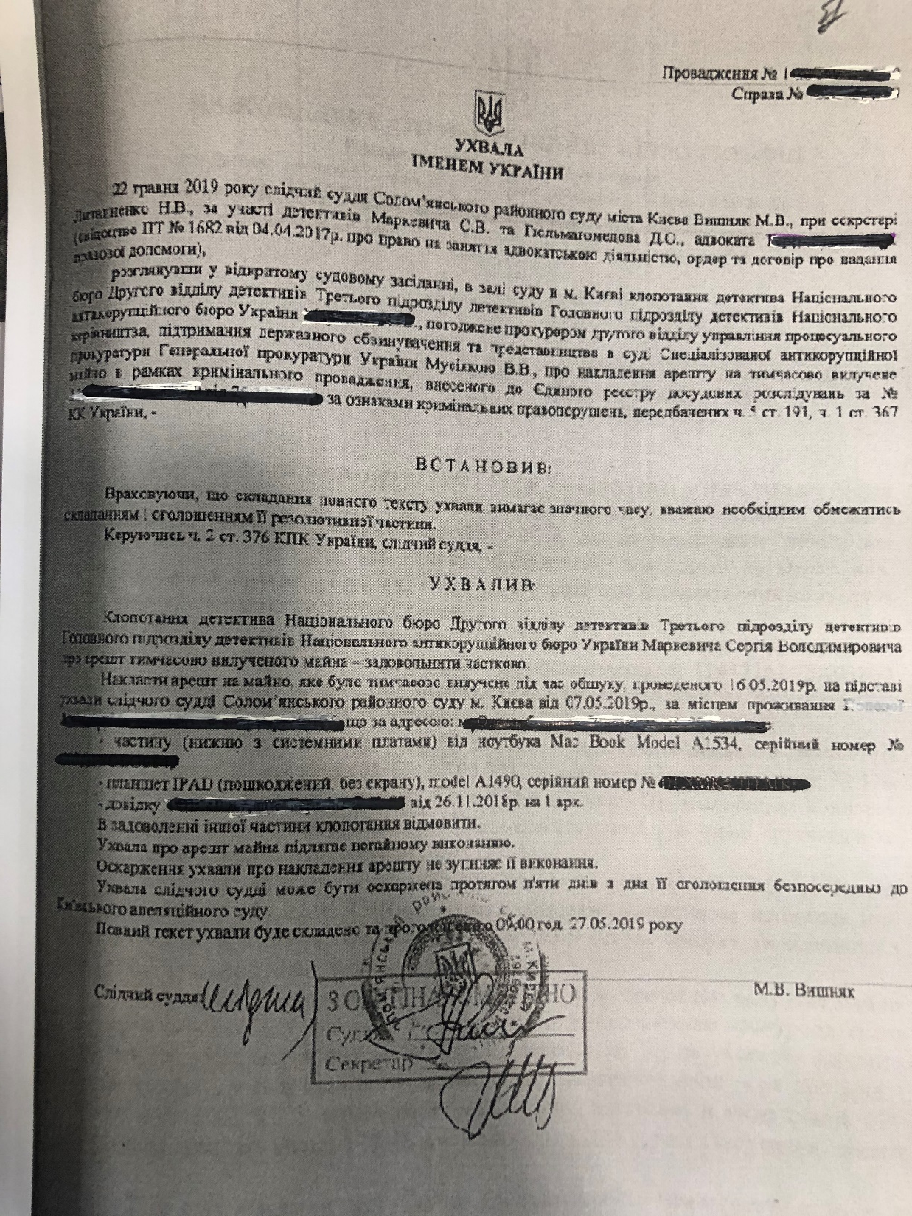
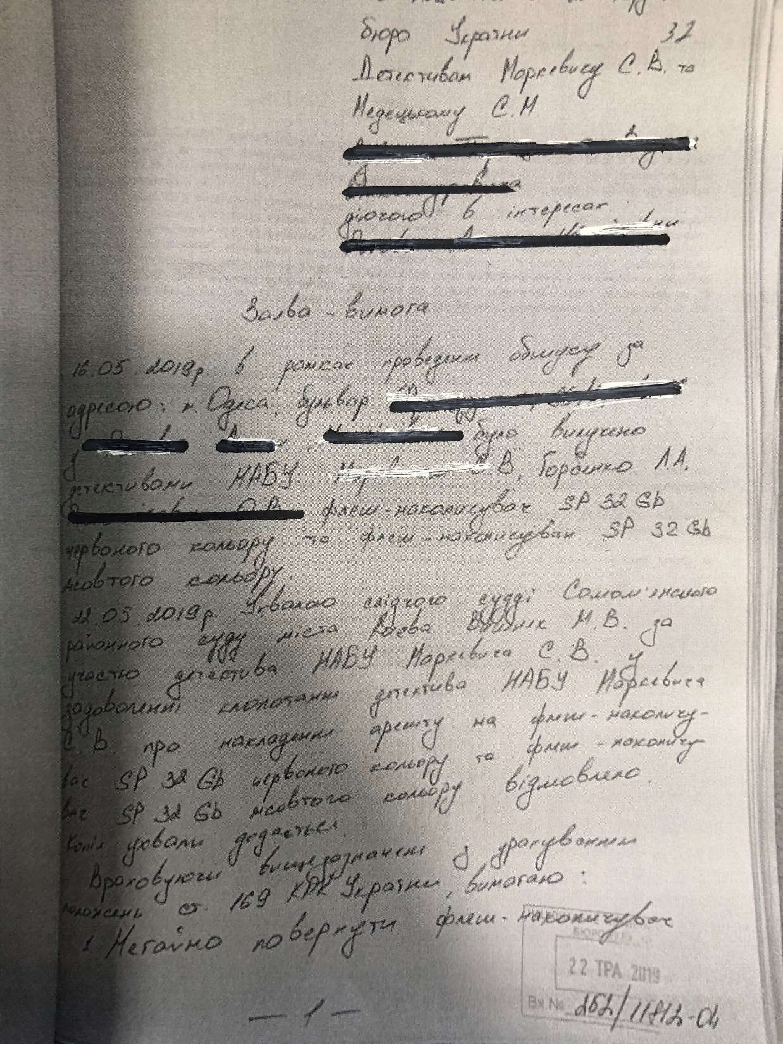
P.S.

Slide 25
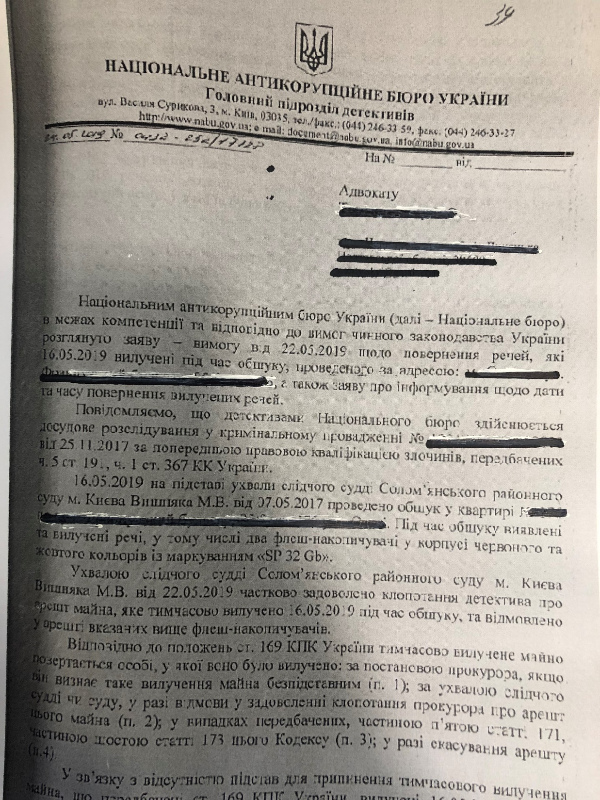
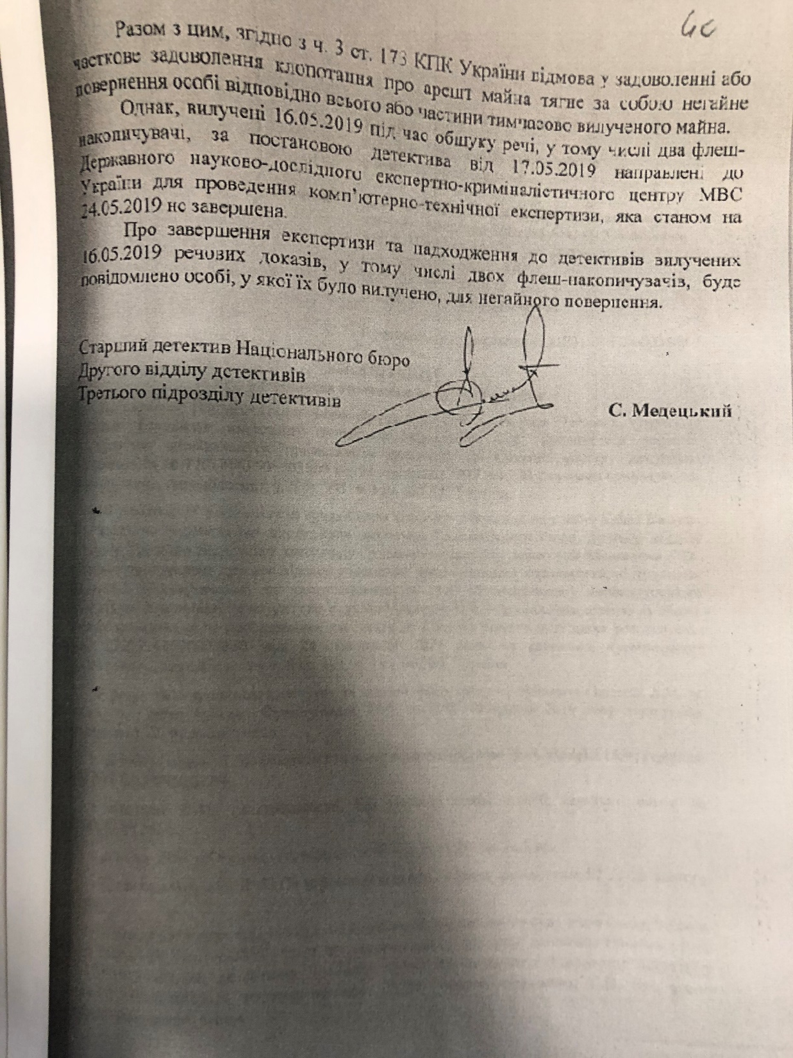
P.S.

Slide 26
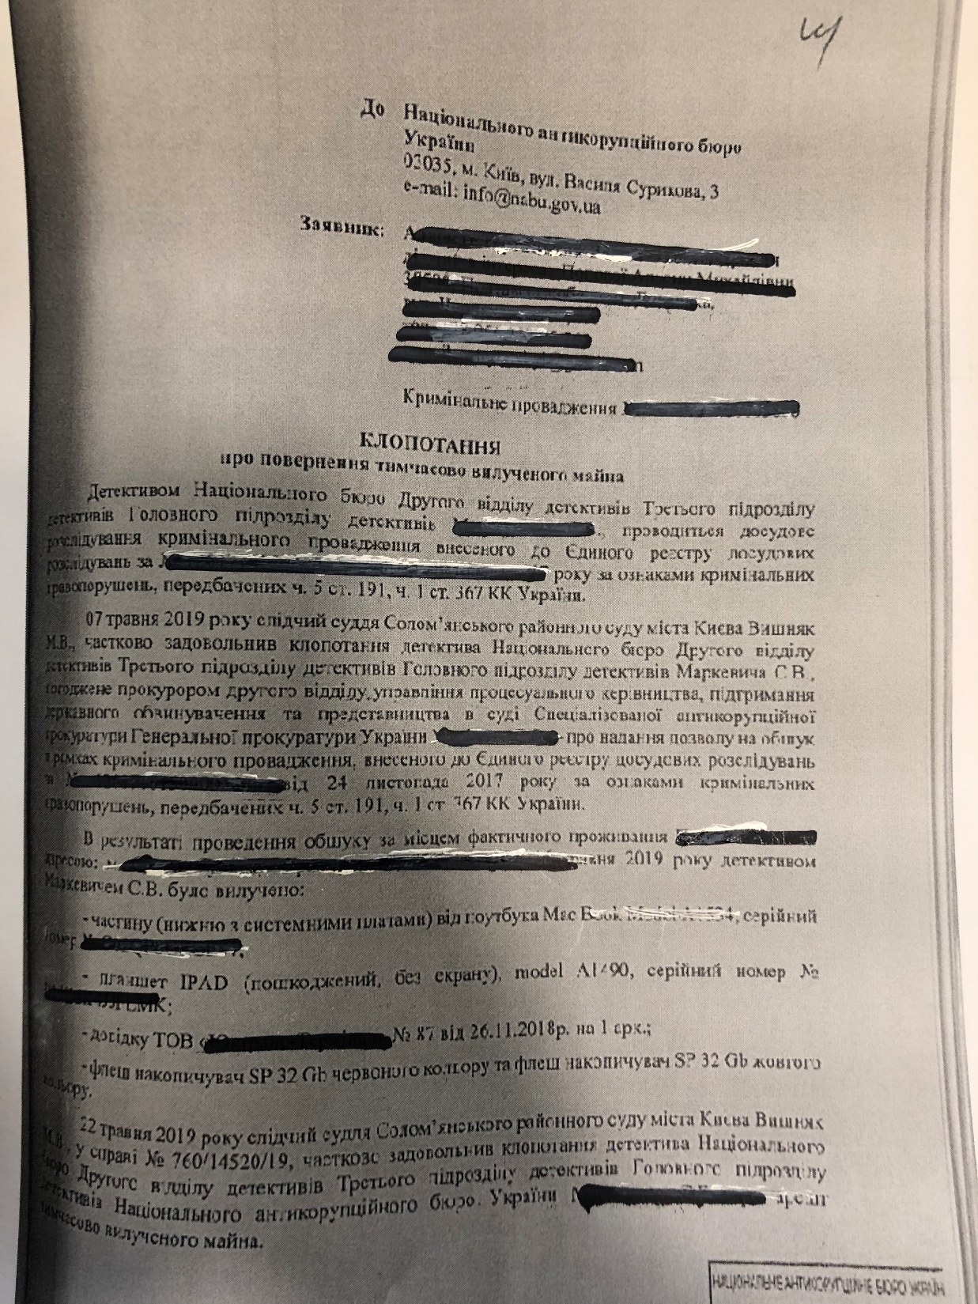
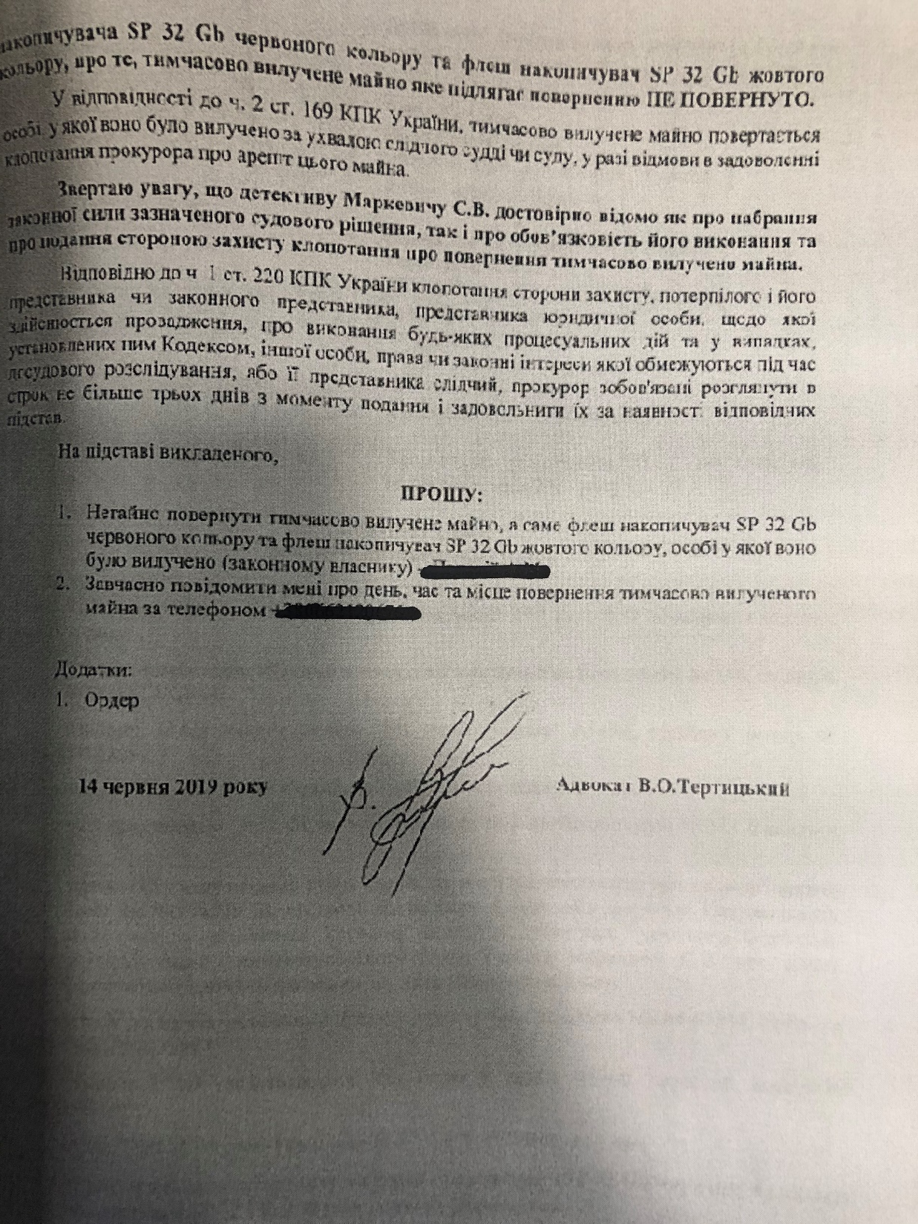
P.S.

Slide 27
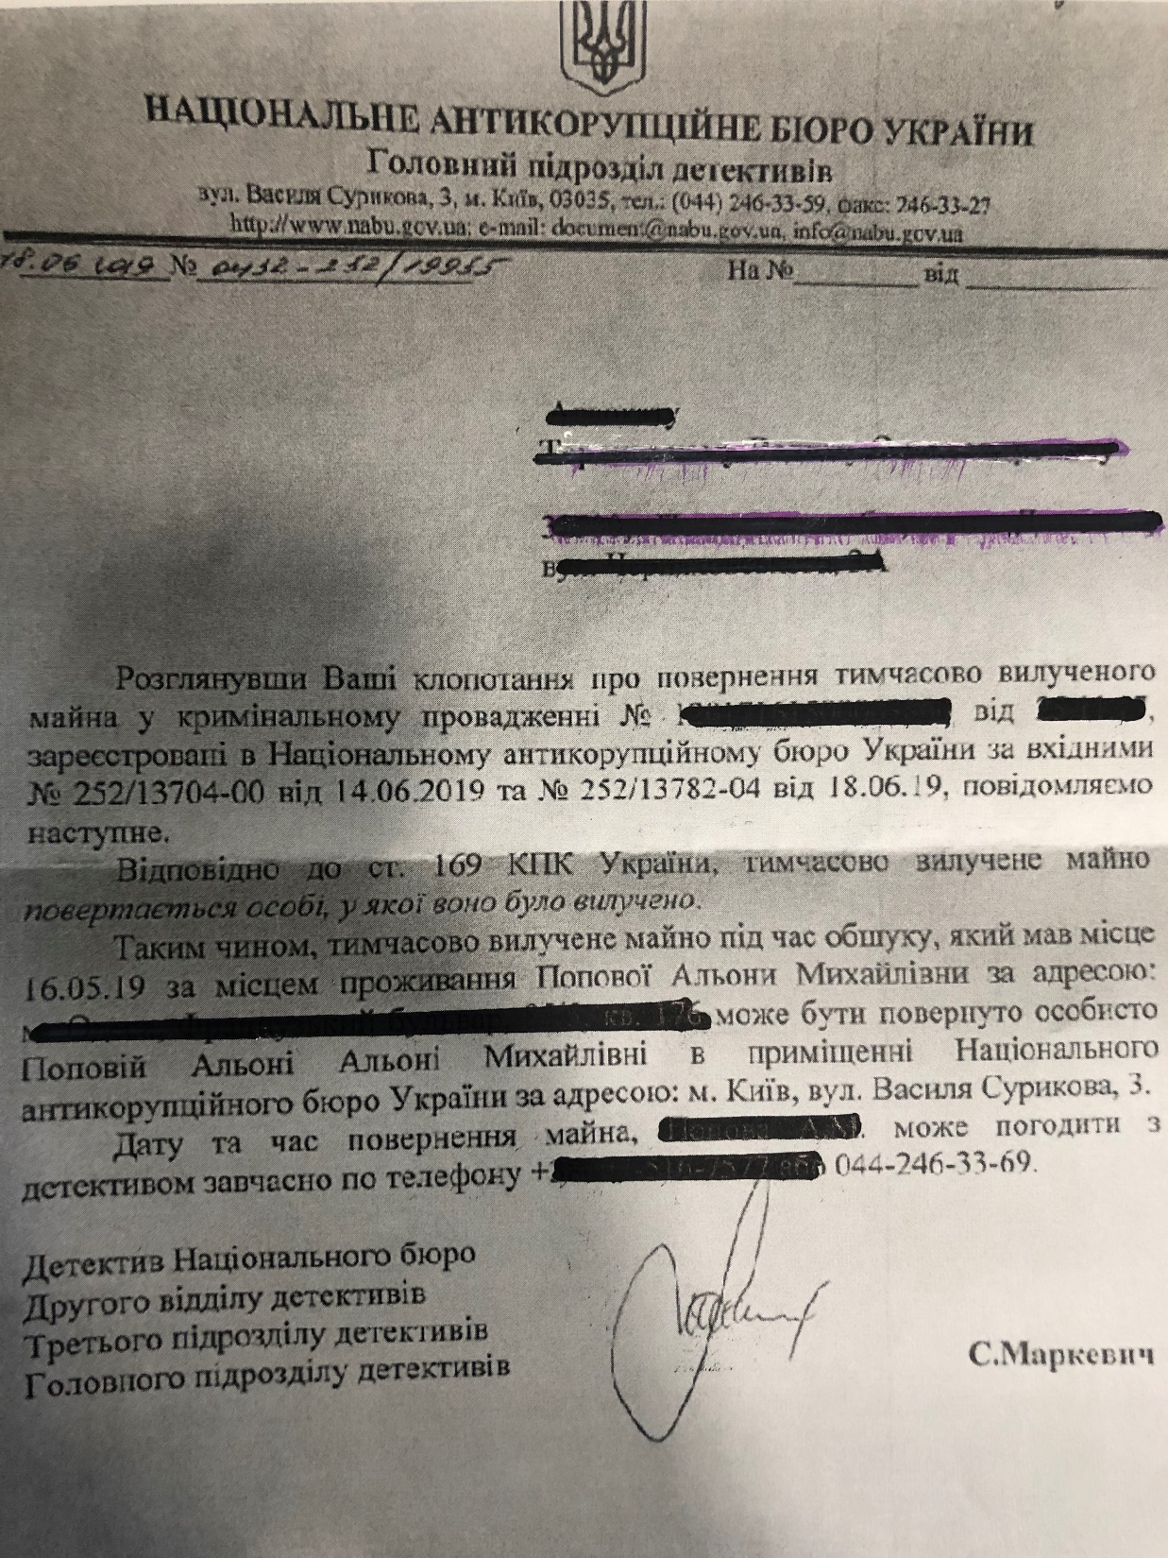
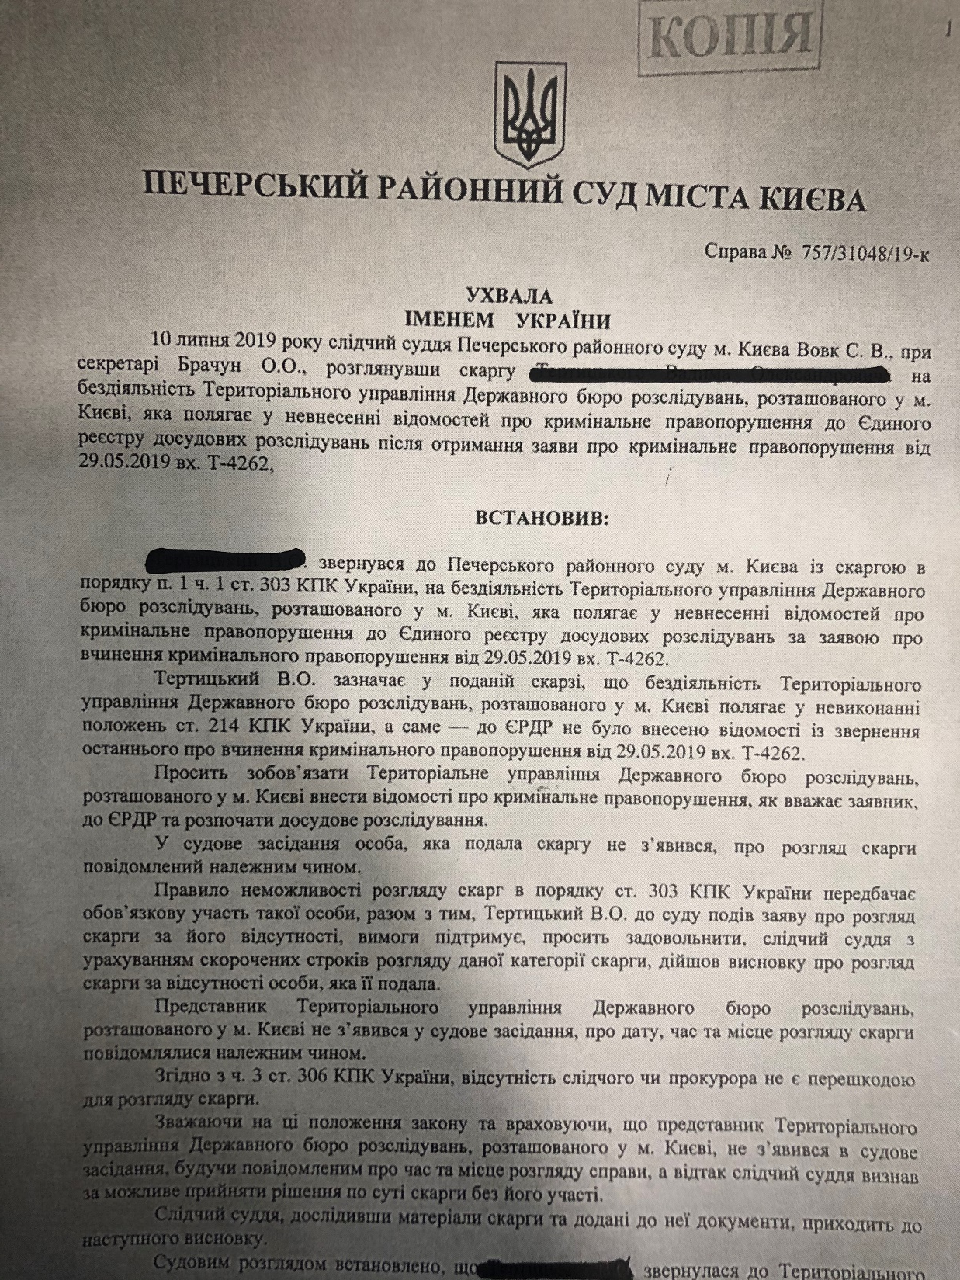
P.S.

Slide 28
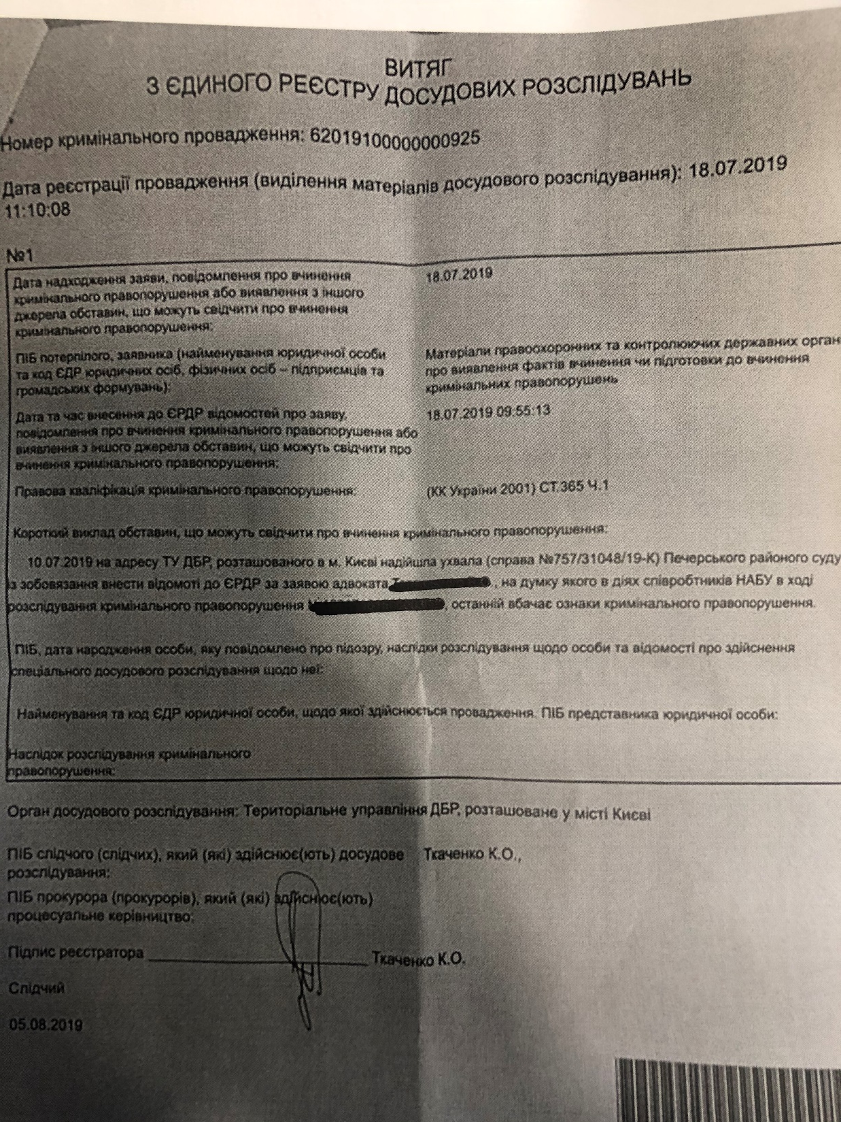
P.S.

